Slide 1

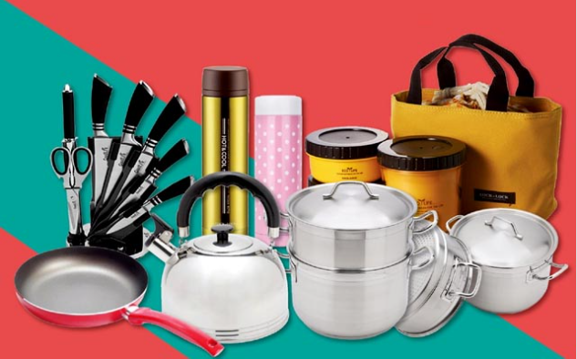
BÀI 6
DẪN NHIỆT
Tiết 1

Slide 2
TRÒ CHƠI TÌM SỐ CHẴN LẺ
Cách chơi:
Hai đội quan sát và lựa chọn số.
Một đội chọn số chẵn và một đội chọn số lẻ
Mỗi lượt chơi được quan sát trong 15s, 5s viết kết quả
Mỗi đáp án đúng được 1 điểm. Mỗi một số tìm sai hoặc lặp lại bị trừ 1 điểm
Notes:
GV phổ biến luật chơi

Slide 3
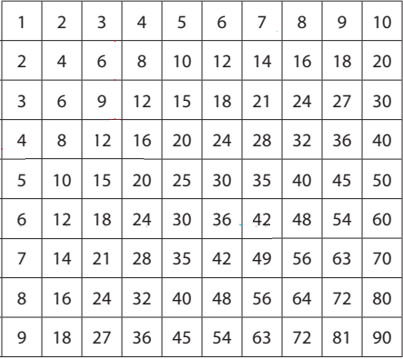
TRÒ CHƠI TÌM SỐ CHẴN LẺ
THỜI GIAN
0 : 15
0 : 14
0 : 13
0 : 12
0 : 11
0 : 10
0 : 09
0 : 08
0 : 07
0 : 06
0 : 05
0 : 04
0 : 03
0 : 02
0 : 01
0 : 00
HẾT GIỜ
Notes:
GV bấm vào nút thời gian cho đồng hồ chạy. Sau 15s yêu cầu các đội dừng bút.

Slide 4
TRÒ CHƠI TÌM SỐ CHẴN LẺ
Các số chẵn là: 2, 4, 6, 8, 10, 12, 14, 16, 18, 20, 24, 28, 30, 32, 36, 40, 48, 50, 54, 56, 60, 64, 70, 72, 80, 90
Các số lẻ là: 1, 3, 5, 7, 9, 15, 21, 25, 27, 35, 45, 49, 63, 81
Notes:
GV cùng HS đối chiếu kết quả

Slide 5
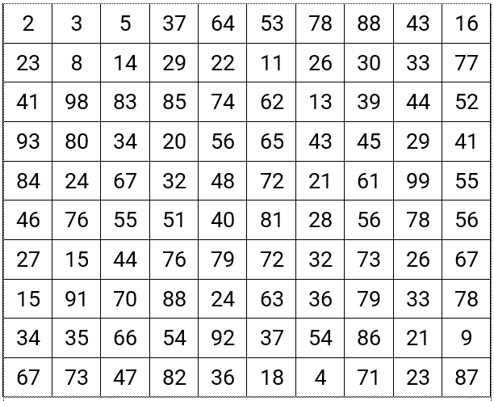
TRÒ CHƠI TÌM SỐ CHẴN LẺ
THỜI GIAN
0 : 15
0 : 14
0 : 13
0 : 12
0 : 11
0 : 10
0 : 09
0 : 08
0 : 07
0 : 06
0 : 05
0 : 04
0 : 03
0 : 02
0 : 01
0 : 00
HẾT GIỜ
Notes:
GV bấm vào nút thời gian cho đồng hồ chạy. Sau 15s yêu cầu các đội dừng bút.

Slide 6
TRÒ CHƠI TÌM SỐ CHẴN LẺ
Các số chẵn là: 2, 64, 78, 88, 16, 8, 14, 22, 26, 30, 98, 74, 62, 44, 52, 80, 34, 20, 56, 84, 24, 32, 48, 72, 46, 76, 40, 28, 56, 70, 36, 66, 92, 54, 86, 82, 18, 4
Các số lẻ là: 3, 5, 37, 53, 43, 23, 29, 11, 33, 77, 41, 83, 85, 13, 39, 93, 65, 45, 67, 21, 61, 99, 55, 51, 81, 27, 15, 73, 91, 63, 79, 35, 9, 47, 71, 87
Notes:
GV cùng HS đối chiếu kết quả

Slide 7

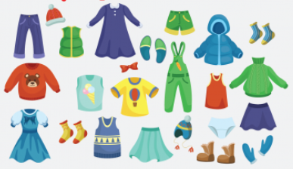
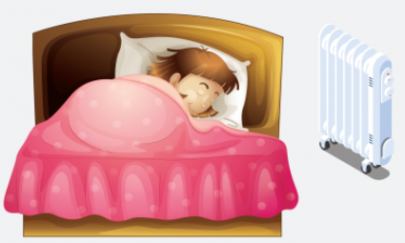
TRÒ CHƠI “AI NHANH HƠN”
Cách chơi:
Thành viên các nhóm lần lượt ghi các vật giúp giữ ấm vào mùa đông và các vật giúp giữ mát vào mùa hè lên bảng
Đội nào ghi được nhiều hơn sẽ thắng cuộc
Notes:
GV phổ biến luật chơi

Slide 8
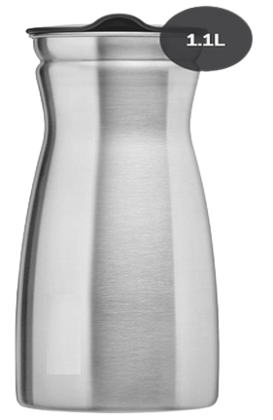

THẢO LUẬN
Chúng mình cùng làm một chiếc bình giữ nước ấm vào mùa đông và giữ nước mát vào mùa hè nhé!
Notes:
GV đặt câu hỏi, các em có biết vật gì dùng để giữ nhiệt cả mùa đông và mùa hè? (Bình giữ nhiệt). Nó dùng để làm gì? (giữ ấm vào mùa đông, giữ lạnh vào mùa hè)

Slide 9
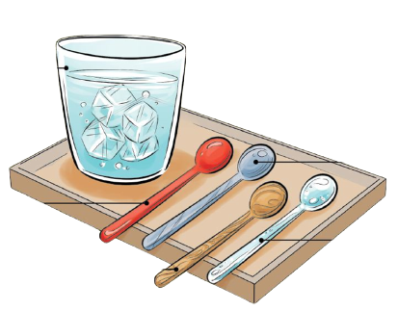
TÌM HIỂU VỀ VẬT DẪN NHIỆT TỐT VÀ VẬT DẪN NHIỆT KÉM
Đề xuất cách làm thí nghiệm kiểm tra xem loại thìa nào dẫn nhiệt tốt, loại thìa nào dẫn nhiệt kém với các vật sau
Cốc nước đá
Thìa inox
Thìa nhựa
Thìa thủy tinh
Thìa gỗ
Notes:
GV gợi ý cho HS ý tưởng thực hiện: nước lạnh tác dụng như thế nào đối với sự vật xung quanh? Nếu để thìa ở trên mặt cốc thì như thế nào? Nếu thả thìa trực tiếp vào cốc nước đá thì hienj tượng gì sẽ xảy ra?
(Sau một thời gian thì phần cán thìa lạnh đi, vì kim loại dẫn nhiệt rất tốt, phần thìa ngập trong nước nhận được nhiệt năng của nước truyền cho, sau đó nó dẫn nhiệt đến cán thìa và làm cán thìa lạnh đi)
Như vậy, chúng ta nên làm thí nghiệm như thế nào? (thả 4 thìa vào cốc nước đá, sau một thời gian dung tay sờ cán thìa xem độ lạnh như thế nào, từ đó kết luận về tính dẫn nhiệt của các loại thìa)

Slide 10

TÌM HIỂU VỀ VẬT DẪN NHIỆT TỐT VÀ VẬT DẪN NHIỆT KÉM
Thực hiện thí nghiệm và báo cáo kết quả
Kết quả
(nhanh lạnh/ lạnh chậm/ lâu lạnh)
STT
Vật liệu
Thìa inox
?
1
Nhanh lạnh
?
2
Thìa nhựa
Lâu lạnh
?
3
Thìa thủy tinh
Lạnh chậm
?
4
Thìa gỗ
Lâu lạnh
Notes:
GV cho HS thực hiện thí nghiệm như đã đề xuất, ghi chép lại kết quả thí nghiệm

Slide 11
PHIẾU HỌC TẬP SỐ 1 VÀ SỐ 2
1. Kể tên các loại sản phẩm dùng để giữ nhiệt cả mùa đông và mùa hè?
……………………………………………………………………..………………………………………………
2. Kể tên một số vật dẫn nhiệt, vật cách nhiệt.
Vật dẫn nhiệt………………………………….…………………………………………………………..
Vật cách nhiệt…………………………..……………………………………………………………..
3. Chọn những từ hay cụm từ thích hợp điền vào chỗ trống
Kim loại có khả năng………..……………………………tốt.
Gỗ có khả năng dẫn nhiệt………..…………
Người ta thường sử dụng ………………..……………………… để làm vật cách nhiệt.
Bình giữ nhiệt, giỏ giữ nhiệt ấm trà, điều hoà…
Các kim loại: đồng, nhôm, sắt, inox…
Gỗ, nhựa, len, bông…
dẫn nhiệt
kém
nhựa, gỗ, cao su, len…
Notes:
GV hướng dẫn HS hoàn thiện phiếu học tập số 1 và 2 kết hợp với bảng thí nghiệm của hoạt động 2, cho HS các nhóm lên trình bày phiếu học tập

Slide 12
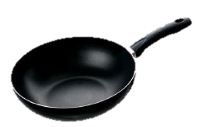
ỨNG DỤNG TÍNH DẪN NHIỆT
Quan sát và cho biết
1. Chảo gồm những bộ phận nào?
2. Bộ phận nào dẫn nhiệt tốt, dẫn nhiệt kém?
3. Vai trò của từng bộ phận là gì?
Tay cầm
Dẫn nhiệt kém
Cách nhiệt
Lòng chảo
Dẫn nhiệt tốt
Làm chín thức ăn
Chảo inox
Notes:
GV dẫn dắt, đặt câu hỏi cho HS trả lời

Slide 13
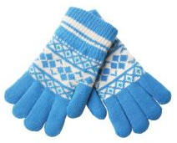
ỨNG DỤNG TÍNH DẪN NHIỆT
Quan sát và cho biết
1. Găng tay dẫn nhiệt tốt hay dẫn nhiệt kém?
2. Vai trò của găng tay là gì?
Cách nhiệt, giữ ấm trong mùa đông
Dẫn nhiệt kém
Găng tay
Notes:
GV dẫn dắt, đặt câu hỏi cho HS trả lời

Slide 14
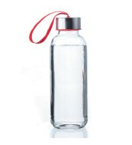
ỨNG DỤNG TÍNH DẪN NHIỆT
Quan sát và cho biết
1. Chai thủy tinh dẫn nhiệt tốt hay dẫn nhiệt kém?
2. Vai trò của chai thủy tinh là gì?
Dẫn nhiệt tốt
Đựng nước
Chai thủy tinh
Notes:
GV dẫn dắt, đặt câu hỏi cho HS trả lời

Slide 15
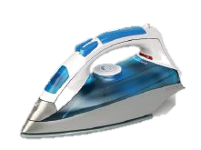
ỨNG DỤNG TÍNH DẪN NHIỆT
Quan sát và cho biết
1. Bàn là gồm những bộ phận nào?
2. Bộ phận nào dẫn nhiệt tốt, dẫn nhiệt kém?
3. Vai trò của từng bộ phận?
Tay cầm
Dẫn nhiệt kém
Cách nhiệt
Mặt bàn là
Dẫn nhiệt tốt
Là phẳng quần áo
Bàn là điện
Notes:
GV dẫn dắt, đặt câu hỏi cho HS trả lời

Slide 16
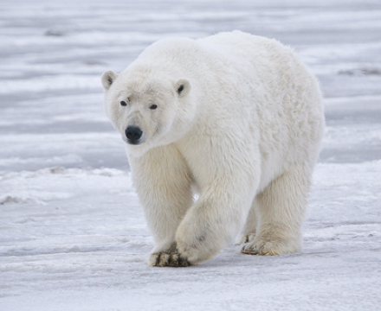
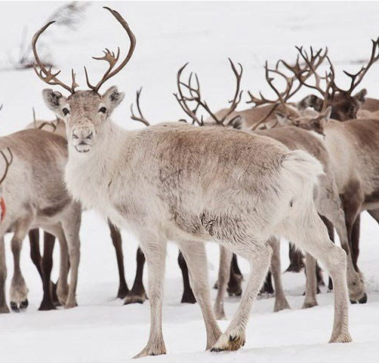
Khi tìm hiểu về đới lạnh, bạn An nhận thấy nhiều con vật như gấu, tuần lộc có bộ lông dày hơn những con vật ở đới ôn hoà hay đới nóng. Theo em, bộ lông dày có vai trò gì với các con vật?
Bộ lông dày đóng vai trò quan trọng đối với việc giữ ấm cơ thể giúp chúng chịu được lạnh
Notes:
GV dẫn dắt, đặt câu hỏi cho HS trả lời

Slide 17
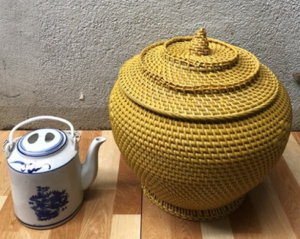
PHIẾU HỌC TẬP SỐ 3
1. Vì sao nhựa, len, dạ… thường được dùng để làm vật cách nhiệt?
…………………………………………………………………………………...…………………..……
Vì chúng có khả năng dẫn nhiệt kém
2. Em hãy nêu cấu tạo chính của giỏ giữ nhiệt cho ấm trà.
…………………………….………..……………………….
…………………………………………….………………………………………………….………………………...……
…………………………………………….………………………………………………….………………………...……
Giỏ ủ thường được làm từ các chất liệu như tre, nứa, lục bình, sứ; bên trong có lớp lót bằng vải và xốp là các vật cách nhiệt giúp giữ nhiệt cho bình trà
Notes:
GV hướng dẫn HS hoàn thiện phiếu học tập số 3, cho HS các nhóm lên trình bày phiếu học tập

Slide 18
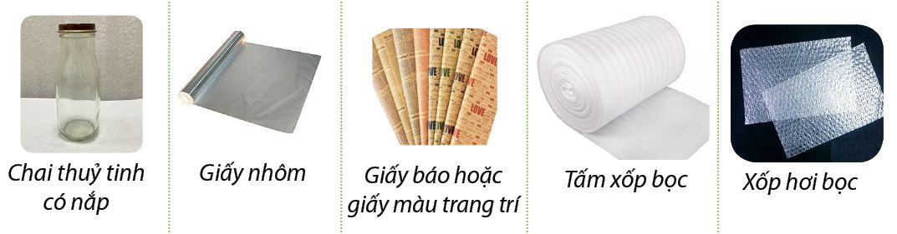
BÀI TẬP VỀ NHÀ
Chuẩn bị dụng cụ và vật liệu cho buổi học sau:
Notes:
Giao bài tập về nhà cho học sinh, yêu cầu học phân công chuẩn bị nguyên, vật liệu cho buổi học sau.

Slide 19

TẠM BIỆT CÁC EM
Notes:
Trong quá trình dạy học, GV thường xuyên khuyến khích HS bằng các câu khen khi HS trả lời đúng

Slide 20
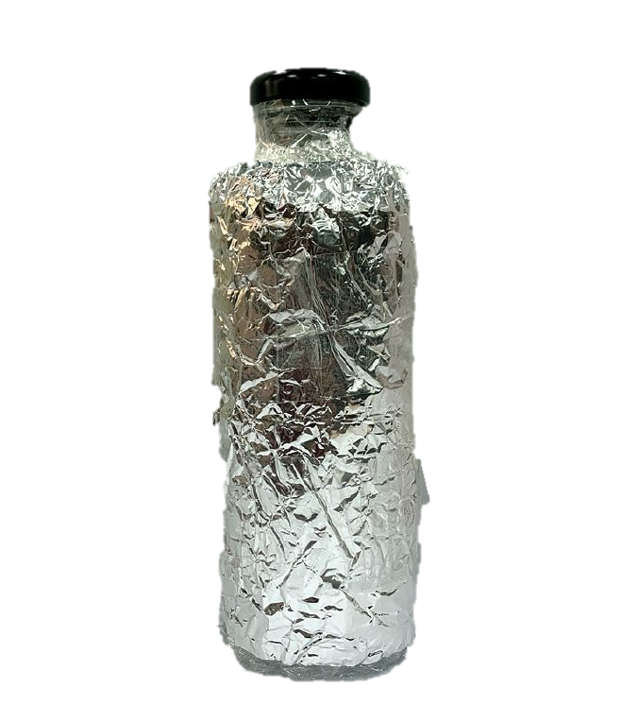
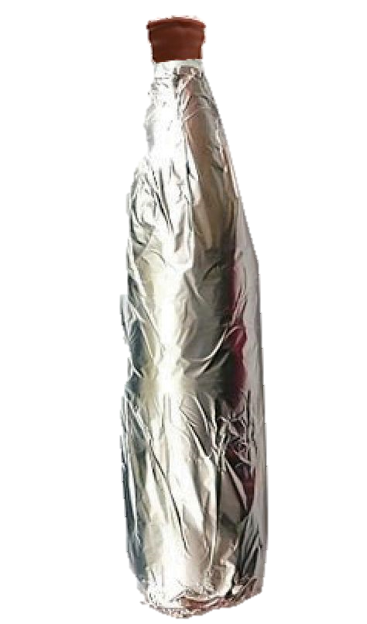
BÀI 6
DẪN NHIỆT
Tiết 2

Slide 21
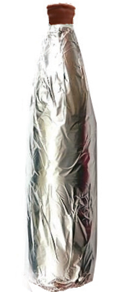
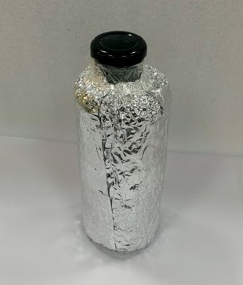
ĐỀ XUẤT Ý TƯỞNG VÀ CÁCH LÀM BÌNH GIỮ NHIỆT
Thảo luận và chia sẻ ý tưởng làm bình giữ nhiệt
Gợi ý
Notes:
GV cho HS thảo luận nhóm chia sẻ ý tưởng của nhóm, hỗ trợ nếu nhóm gặp khó khăn trong việc thể hiện ý tưởng

Slide 22
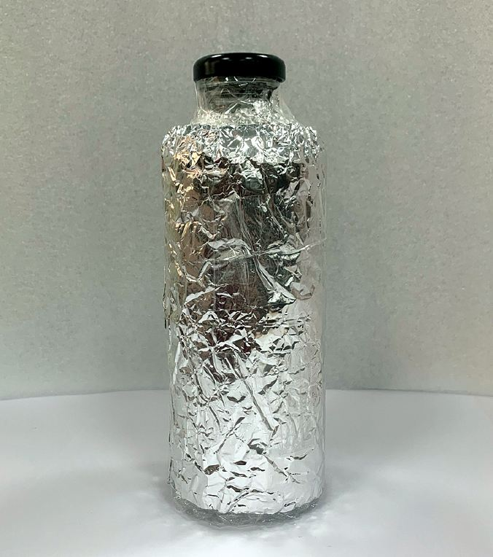
TIÊU CHÍ SẢN PHẨM
➢ Bình có nắp chắc chắn, chứa được
khoảng 300 ml đến 1l nước
➢ Bình có thể giữ nóng hoặc giữ lạnh thức uống chứa trong nó
➢ Màu sắc tươi sáng, hài hoà
Notes:
GV nêu yêu cầu sản phẩm, trong đó có thể gợi mở cho HS cách làm sử dụng hình vẽ, dán tranh ảnh

Slide 23
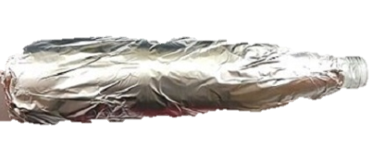
ĐỀ XUẤT Ý TƯỞNG VÀ CÁCH LÀM BÌNH GIỮ NHIỆT
Lựa chọn ý tưởng và đề xuất cách làm bình giữ nhiệt
✦ Chọn sản phẩm bình giữ nhiệt. Vật liệu sử dụng làm các lớp bọc bình, trang trí bình
✦ Mô tả phương án thiết kế (vẽ, viết,...) bình giữ nhiệt
Notes:
GV cho HS thảo luận nhóm để thống nhất ý tưởng của nhóm, hỗ trợ nếu nhóm gặp khó khăn trong việc thể hiện ý tưởng

Slide 24
PHIẾU HỌC TẬP SỐ 4
Cùng vẽ ý tưởng của nhóm
1. Vật sử dụng làm bình giữ nhiệt:
……………………………………………………
2. Vật liệu sử dụng làm các lớp bọc bình, trang trí bình:
……………………………………………………
……………………………………………………
3. Mô tả phương án thiết kế (vẽ, viết,...) bình giữ nhiệt
……………………………………………………
…………………………….………………………
Notes:
GV hướng dẫn HS hoàn thiện phiếu học tập số 4, cho HS các nhóm lên trình bày phiếu học tập

Slide 25
LÀM BÌNH GIỮ NHIỆT
Lựa chọn dụng cụ và vật liệu
Notes:
HS lựa chọn vật liệu dùng làm sản phẩm

Slide 26
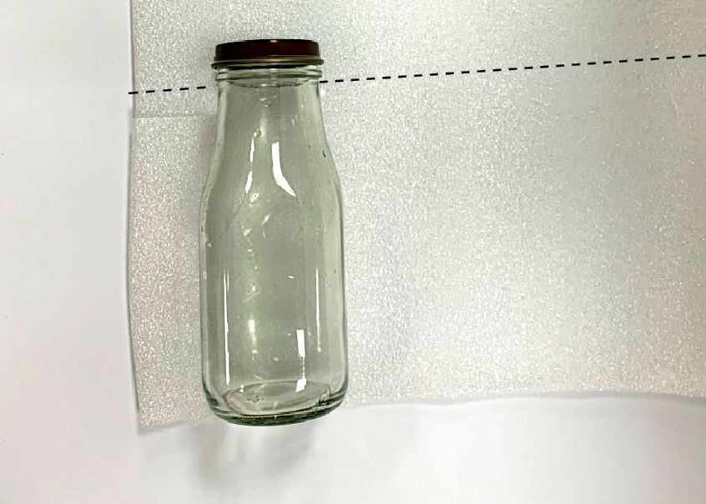
LÀM BÌNH GIỮ NHIỆT
Làm bình giữ nhiệt theo cách của em hoặc nhóm em
Gợi ý
1
Đo, cắt tấm xốp bọc, tấm xốp hơi
Notes:
GV hướng dẫn HS làm theo mẫu, gợi ý để hs có những cách làm sáng tạo

Slide 27
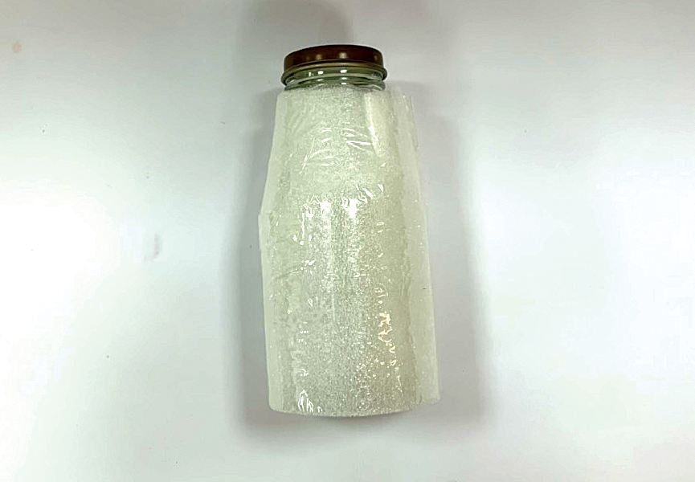
LÀM BÌNH GIỮ NHIỆT
Bọc tấm xốp bọc quanh chai thuỷ tinh hai vòng và bọc cố định phần đáy chai
2
Notes:
GV hướng dẫn, gợi ý để hs có những cách làm sáng tạo

Slide 28
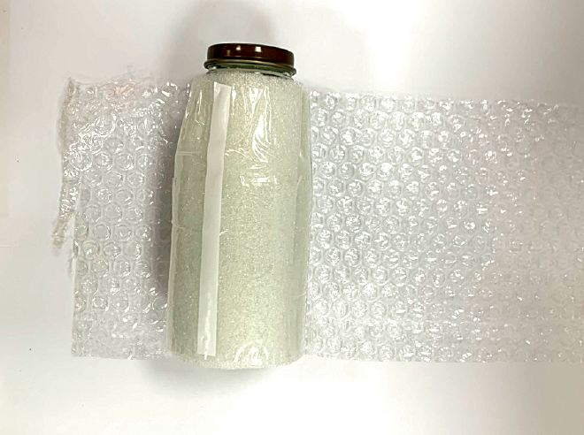
LÀM BÌNH GIỮ NHIỆT
3
Bọc tấm xốp hơi hai vòng
quanh chai và bọc cố định
phần đáy chai
Notes:
GV hướng dẫn, gợi ý để hs có những cách làm sáng tạo

Slide 29
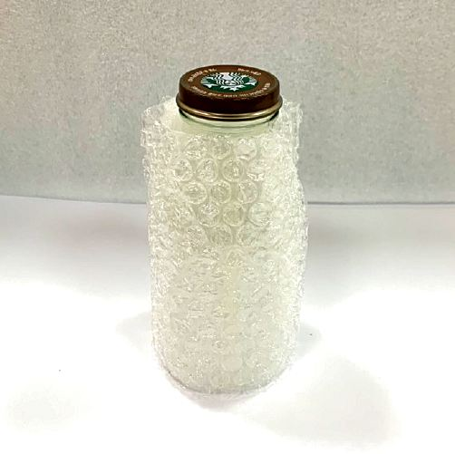
LÀM BÌNH GIỮ NHIỆT
4
Tiếp tục bọc và cố định tấm xốp bọc tương tự bước 2
Notes:
GV hướng dẫn, gợi ý để hs có những cách làm sáng tạo

Slide 30
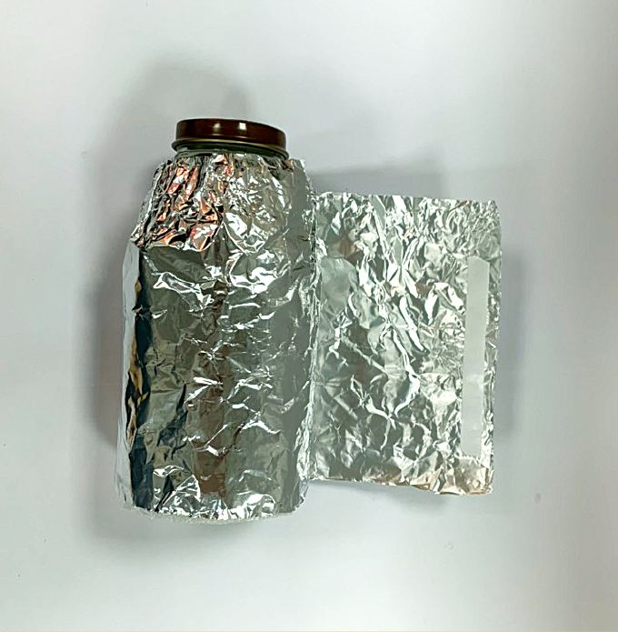
LÀM BÌNH GIỮ NHIỆT
5
Bọc giấy nhôm hai vòng quanh chai và đáy chai
Notes:
GV hướng dẫn, gợi ý để hs có những cách làm sáng tạo

Slide 31
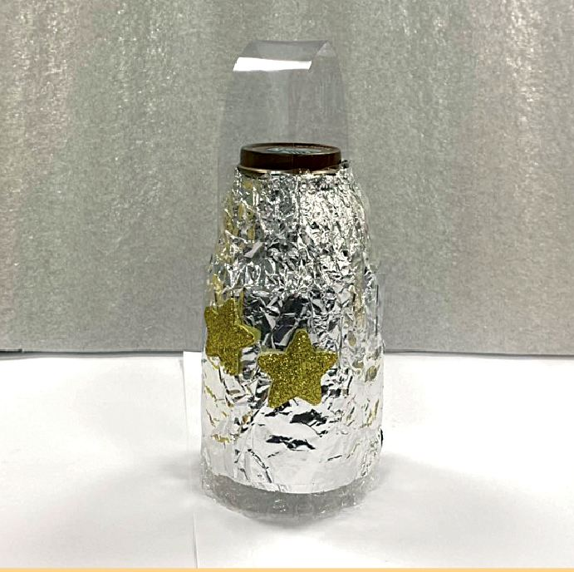
LÀM “BỘ CHỮ SỐ BÍ ẨN”
6
Trang trí hoàn thiện
Notes:
GV hướng dẫn, gợi ý để hs có những cách làm sáng tạo

Slide 32
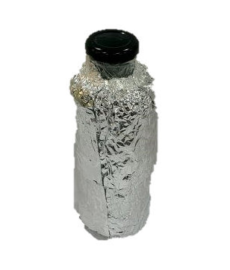
KIỂM TRA VÀ ĐIỀU CHỈNH SẢN PHẨM
➢ Bình có nắp chắc chắn, chứa được
khoảng 300 ml đến 1l nước
➢ Bình có thể giữ nóng hoặc giữ lạnh thức uống chứa trong nó
➢ Màu sắc tươi sáng, hài hoà
Notes:
Kiểm tra theo tiêu chí, điều chỉnh nếu chưa đúng tiêu chí

Slide 33
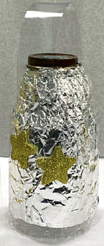
GIỚI THIỆU VÀ TRƯNG BÀY SẢN PHẨM
Notes:
Các nhóm trình bày về sản phẩm của nhóm mình, vật liệu sử dụng, cách làm, công dụng của sản phẩm, khó khăn khi làm sản phẩm, cách khắc phục

Slide 34
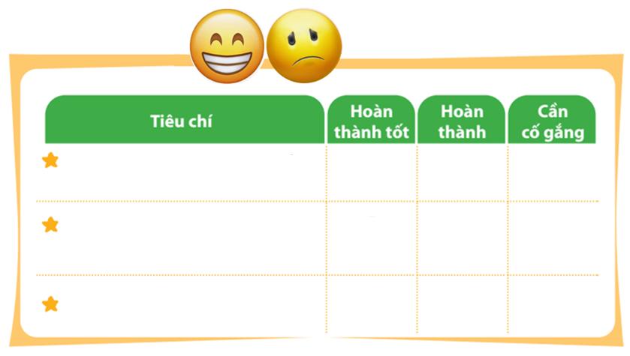



ĐÁNH GIÁ SẢN PHẨM
Thực hiện đánh giá bằng hình dán
Bình có nắp chắc chắn, chứa được khoảng 300 ml đến 1l nước
Bình có thể giữ nóng hoặc giữ lạnh thức uống chứa trong nó
Màu sắc tươi sáng, hài hoà
Notes:
GV hướng dẫn HS đánh giá theo từng tiêu chí bằng hình dán. Có thể tặng thêm hình dán cho điểm sáng tạo, làm nhanh, đẹp

Slide 35
TẠM BIỆT CÁC EM
Notes:
Trong quá trình dạy học, GV thường xuyên khuyến khích HS bằng các câu khen khi HS trả lời đúng

